Slide 1

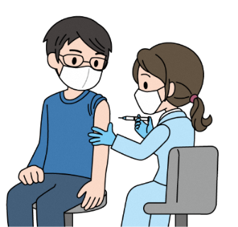
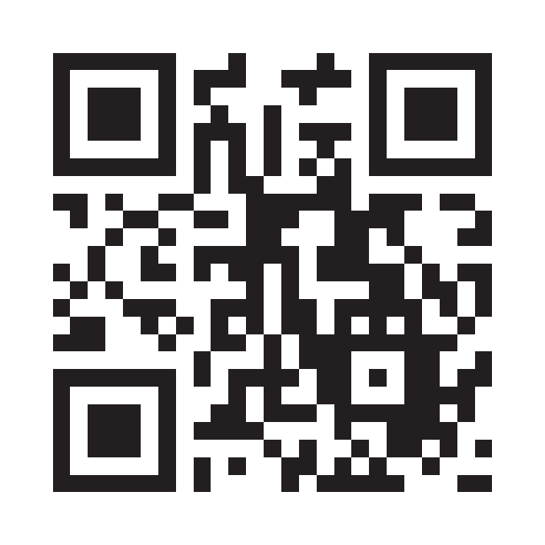
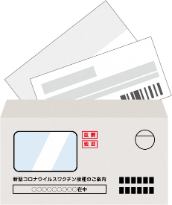
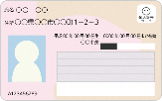
追加接種のお知らせ（クメール語）
ឈ្មោះរដ្ឋបាលមូលដ្ឋាន
ថ្ងៃទី16 ខែវិច្ឆិកា ឆ្នាំ2021
សេចក្តីជូនដំណឹងអំពី
ការចាក់ដូសជំរុញ(លើកទី3)
វ៉ាក់សាំងការពារមេរោគកូរ៉ូណា
ដំណើរការនៃការទទួលបានការចាក់វ៉ាក់សាំង
1
បង្កាន់ដៃចាក់វ៉ាក់សាំងត្រូវបានបញ្ជូនទៅដល់អ្នក
អ្នកដែលបានទទួលបង្កាន់ដៃ នឹងអាចចាក់វ៉ាក់សាងបាន។
*ការចាប់ផ្ដើមចុះឈ្មោះទទួលការណាត់ដើម្បីចាក់ដូសជំរុញ អាចខុសគ្នាទៅតាមភូមិ សង្កាត់ ក្រុង​នីមួយៗ។
សម្រាប់តែអ្នកមានអាយុ 18ឆ្នាំឡើងគិតត្រឹមថ្ងៃចាក់។
2
ស្វែងរកស្ថាបនវេជ្ជសាស្ត្រ/ទីតាំងចាក់វ៉ាក់សាំង
សូមស្វែងរកស្ថាបនវេជ្ជសាស្ត្រ ឬទីតាំងចាក់វ៉ាក់សាំងដែលអ្នកអាចចាក់វ៉ាក់សាំងបាន តាមរយៈអ៊ីនធើណែត ឬការផ្សព្វផ្សាយរបស់ក្រុងស្រុកខណ្ឌឃុំសង្កាត់ភូមិ។ គួរបញ្ជាក់ថា ក៏មានករណីដែលបុគ្គលិកផ្នែកវេជ្ជសាស្ត្រជាដើមអាចចាក់នៅ
ស្ថាប័នវេជ្ជសាស្ត្រដែលខ្លួនបម្រើការងារដែរ។
ព័ត៌មានលម្អិត សូមបញ្ជាក់ជាមួយកន្លែងធ្វើការរបស់អ្នក។
គេហទំព័រណែនាំទូទៅអំពីការចាក់វ៉ាក់សាំង
"covid-19 vaccine navi"
https://v-sys.mhlw.go.jp
*សូមសាកសួរភូមិ សង្កាត់ ក្រុងមូលដ្ឋានរបស់អ្នក ប្រសិនបើអ្នកមិនអាចស្វែងរកស្ថាបនវេជ្ជសាស្ត្រ ឬកន្លែងចាក់វ៉ាក់សាំងបាន។
*ជាគោលការណ៍ ការចាក់វ៉ាក់សាំងត្រូវធ្វើឡើងនៅភូមិ សង្កាត់ ឬក្រុងដែលអ្នកបានចុះបញ្ជីលំនៅដ្ឋាន(ទីលំនៅចុះបញ្ជី) លើកលែងចំពោះអ្នកដែលកំពុងសម្រាកព្យាបាល ឬស្នាក់នៅមណ្ឌលចាស់ជរា ជាដើម។ ​ ចំពោះការចាក់វ៉ាក់សាំងនៅកន្លែងផ្សេងពីទីលំនៅចុះបញ្ជី សូមមើលនៅខាងក្រោយ។
*អ្នកមិនអាចធ្វើការចុះឈ្មោះណាត់ទុកមុន តាមរយៈគេហទំព័រ​ covid-19 vaccine navi ដោយផ្ទាល់បានទេ។
3
សូមធ្វើការចុះឈ្មោះណាត់ទុកជាមុន ដើម្បីចាក់វ៉ាក់សាំង
ឥតគិតថ្លៃ
ចាក់វ៉ាក់សាំង
(ឧបត្ថម្ភទាំងស្រុងដោយរដ្ឋាភិបាល)
សូមទាក់ទងស្ថាបនវេជ្ជសាស្ត្រ ឬភូមិ សង្កាត់ ក្រុងដែលកំពុងចុះឈ្មោះទទួលការណាត់
ទីតាំងចាក់វ៉ាក់សាំងនៅភូមិ សង្កាត់ ក្រុង
^{មណ្ឌលផ្តល់ព័ត៌មាន：}0000-0000-0000
ស្ថាបនវេជ្ជសាស្ត្រដែលត្រូវបានកំណត់នៅជិតទីតាំងអ្នក
ធ្វើការណាត់ដោយផ្ទាល់ជាមួយស្ថាបនវេជ្ជសាស្ត្រ (ទូរស័ព្ទ ឬអ៊ីនធើណែតជាដើម)
ឯកសារមួយឈុតក្នុងស្រោមសំបុត្រ
នៅថ្ងៃចាក់
^{ត្រូវយកជាប់ខ្លួន}
・ឯកសារមួយឈុតក្នុងស្រោមសំបុត្រ ដែលមានភ្ជាប់ជាមួយសេចក្ដីជូនដំណឹងនេះ
・ឯកសារបញ្ជាក់អត្តសញ្ញាណ(ប័ណ្ណលេខសំគាល់អត្តសញ្ញាណ ប័ណ្ណបើកបរ
ប័ណ្ណធានារ៉ាប់រងសុខភាព។ល។)
＋
ប័ណ្ណលេខសំគាល់
អត្តសញ្ញាណ ។ល។
* ក្នុងស្រោមសំបុត្រមានភ្ជាប់"បែបបទត្រួតពិនិត្យវេជ្ជសាស្ត្របឋមដែលមានភ្ជាប់បង្កាន់ដៃចាក់វ៉ាក់សាំង"និង"ប័ណ្ណបញ្ជាក់ការចាក់វ៉ាក់សាំងរួចរាល់"។ សូមរក្សាកុំឲ្យបាត់បង់។
(ក៏អាចមានករណីដែលបង្កាន់ដៃចាក់វ៉ាក់សាំងនិងប័ណ្ណបញ្ជក់ការចាក់វ៉ាក់សាំងរួចរាល់ ត្រូវបានបញ្ចូលគ្នាក្នុងឯកសារតែមួយផងដែរ។)
* សូមវាស់កម្តៅរាងកាយរបស់អ្នកនៅផ្ទះ មុនពេលមកចាក់វ៉ាក់សាំង ហើយសូមកុំចាក់វ៉ាក់សាំង និងត្រូវទាក់ទងទៅកាន់មណ្ឌលព័ត៌មានភូមិ សង្កាត់ ក្រុង ឬស្ថាបនវេជ្ជសាស្ត្រដែលអ្នកបានណាត់ដើម្បីចាក់វ៉ាក់សាំងនោះភ្លាម ប្រសិនបើអ្នកមានជំងឺគ្រុនក្តៅ ឬមានអារម្មណ៍មិនស្រួលខ្លួន។
* ពេលទៅចាក់វ៉ាក់សាំង សូមទៅដោយស្លៀកសម្លៀកបំពាក់ដែលអាចលាត់បញ្ចេញស្មាបានលឿន។

Slide 2
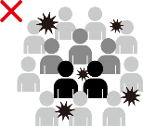
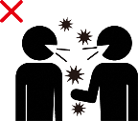



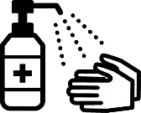
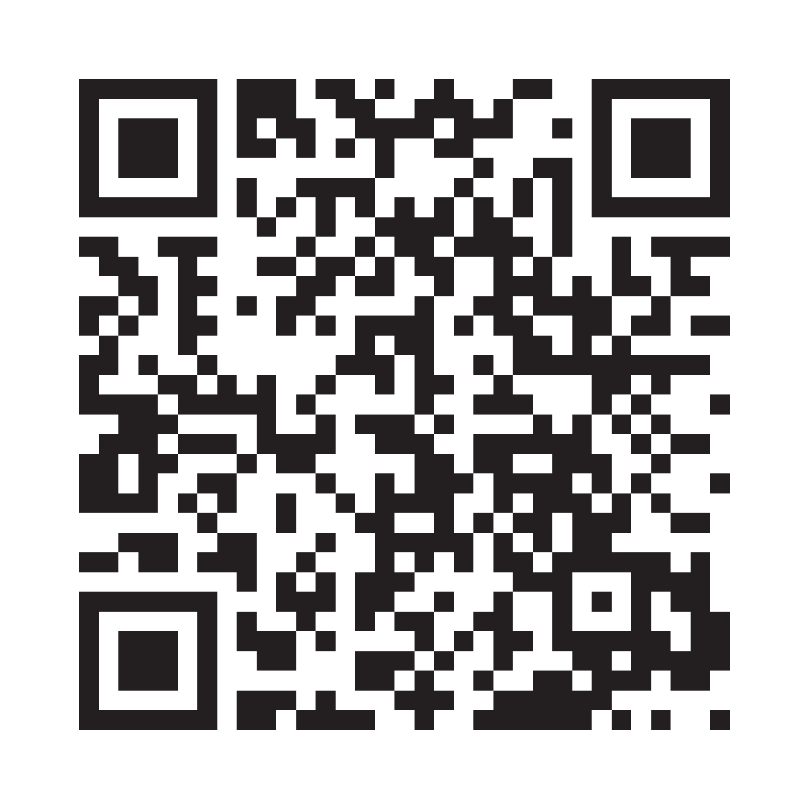
◎អ្នកដែលយើងសូមលើកទឹកចិត្តឲ្យចាក់ដូសជំរុញជាពិសេស
・"អ្នកដែលមានកត្តាសុខភាពប្រឈមធ្ងន់ធ្ងរ" ដូចជាមនុស្សចាស់ជរា អ្នកមានជំងឺប្រចាំកាយជាដើម
・"អ្នកដែលមានការប៉ះពាល់ច្រើនជាមួយអ្នកដែលមានហានិភ័យវិវត្តធ្ងន់ធ្ងរខ្ពស់" ដូចជាអ្នកពាក់ព័ន្ធ/អ្នកមើលថែទាំ(អ្នកធ្វើការផ្នែកមើលថែទាំជាដើម)
ជាដើមនៃអ្នកដែលមានហានិភ័យវិវត្តធ្ងន់ធ្ងរខ្ពស់
・"អ្នកដែលមានហានិភ័យប្រឈមនឹងវីរុសខ្ពស់ដោយហេតុផលការងារ" ដូចជាបុគ្គលិកផ្នែកវេជ្ជសាស្ត្រជាដើម
◎អំពីការចាក់វ៉ាក់សាំងនៅទីតាំងផ្សេង ក្រៅពីកន្លែងដែលមានក្នុងសំបុត្រស្នាក់នៅ(ទីលំនៅចុះបញ្ជី)
・សម្រាប់អ្នកដែលត្រូវចាក់វ៉ាក់សាំងនៅស្ថាបនវេជ្ជសាស្ត្រ ឬមណ្ឌលចាស់ជរាដែលខ្លួនកំពុងស្នាក់នៅព្យាបាល ឬកំពុងស្នាក់នៅ
➡ សូមពិគ្រោះជាមួយស្ថាបនវេជ្ជសាស្ត្រ ឬមណ្ឌលចាស់ជរានោះ។
・សម្រាប់អ្នកដែលត្រូវចាក់វ៉ាក់សាំងនៅស្ថាបនវេជ្ជសាស្ត្រដែលខ្លួនកំពុងព្យាបាលជំងឺប្រចាំកាយ ➡ សូមពិគ្រោះជាមួយស្ថាបនវេជ្ជសាស្ត្រនោះ។
・សម្រាប់អ្នកដែលកន្លែងស្នាក់នៅខុសពីទីលំនៅចុះបញ្ជី ➡ អាចមានករណីដែលអ្នកអាចទទួលវ៉ាក់សាំងនៅតំបន់ដែលកំពុងស្នាក់នៅបច្ចុប្បន្នបាន។ សូមស្វែងរកព័ត៌មាននៅគេហទំព័រ ឬសាកសួរការិយាល័យពិគ្រោះយោបល់ភូមិ សង្កាត់ ក្រុងដែលអ្នកកំពុងស្នាក់នៅបច្ចុប្បន្ន។
◎ដើម្បីទទួលការចាក់វ៉ាក់សាំង ចាំបាច់ត្រូវមានការព្រមព្រៀងពីសាមីខ្លួន។
សូមធ្វើការសម្រេចចិត្តចាក់វ៉ាក់សាំងដោយផ្អែកលើឆន្ទៈស្ម័គ្រចិត្តរបសឹ់សាមីខ្លួន បន្ទាប់ពីបានស្វែងយល់ត្រឹមត្រូវអំពីកម្រិតប្រសិទ្ធភាព និង
ហានិភ័យ ផលរំខាននៃការចាក់វ៉ាក់សាំងការពារការឆ្លងនេះ។ ការចាក់វ៉ាក់សាំងនឹងមិនត្រូវបានអនុវត្តឡើយ ប្រសិនបើគ្មានការព្រមព្រៀងពីសាមីខ្លួន។
មិនអនុញ្ញាតអោយមានការបង្ខំឲ្យចាក់ ឬការរើសអើងចំពោះបុគ្គលដែលមិនបានចាក់ ពីសំណាក់កន្លែងការងារ ឬអ្នកជុំវិញឡើយ។
◎ប្រព័ន្ធជំនួយចំពោះការរងផលប៉ះពាល់សុខភាពដោយការចាក់វ៉ាក់សាំង
នៅក្នុងការចាក់វ៉ាក់សាំងបង្ការ អាចមានករណីកើតមានផលប៉ះពាល់សុខភាព (កើតជំងឺផ្សេងៗ ឬបន្សល់នូវពិការភាព)។ ទោះបីជាករណីកម្រ ប៉ុន្តែក៏មិនអាចសន្មត់ថាគ្មានទាំងស្រុងបានឡើយ ហេតុនេះទើបប្រព័ន្ធជំនួយនេះត្រូវបានបង្កើតឡើង។
អំពីបែបបទចាំបាច់ផ្សេងៗដើម្បីដាក់ពាក្យស្នើសុំ សូមប្រឹក្សាជាមួយភូមិ សង្កាត់ ក្រុង មូលដ្ឋានដែលអ្នកបានចុះបញ្ជីស្នាក់នៅ។
◎សូមបន្តអនុវត្តវិធានការការពារការឆ្លងដូចជាពាក់ម៉ាសជាដើម ទោះបីជាបានទទួលការចាក់វ៉ាក់សាំងហើយក៏ដោយ។​​
វ៉ាក់សាំងការពារមេរោគកូរ៉ូណា ត្រូវបានបញ្ជាក់ថាមានប្រសិទ្ធភាពខ្ពស់ក្នុងការបង្ការការចេញរោគសញ្ញានៃជំងឺកូវីដ-19 ប៉ុន្តែប្រសិទ្ធភាពនោះគឺមិនមែន 100% នោះទេ។ ម្យ៉ាងទៀត ក៏មានឥទ្ធិពលដោយសារការបំប្លែងរបស់វីរុសផងដែរ។
អាស្រ័យហេតុនេះ សូមលោកអ្នកបន្តអនុវត្តវិធានការការពារការឆ្លង ដែលមានដូចជា ការជៀសវាង ["ជិត" ទាំង3 (កន្លែងជិតកកកុញ ការប៉ះពាល់ជិតស្និទ្ធ កន្លែងបិទជិត]/ អនុវត្ត 3កុំ (កុំនៅកន្លែងកកកុញ កុំប៉ះពាល់ជិតស្និទ្ធ កុំនៅកន្លែងបិទជិត) ការពាក់ម៉ាស និងការលាងដៃនឹងសាប៊ូ ឬសម្លាប់មេរោគដោយអាល់កុលលាងសំអាតដៃជាដើម។
សូមបន្តអនុវត្ត
វិធានការ
ការពារការឆ្លង។
កន្លែងកកកុញ ការប៉ះពាល់ជិតស្និទ្ធ កន្លែងបិទជិត
ពាក់ម៉ាស
លាងដៃនឹងសាប៊ូ
សម្លាប់មេរោគដោយអាល់កុលលាងសំអាតដៃ
ជៀសវាង [ "ជិត" ទាំង3 (កន្លែងជិតកកកុញ ការប៉ះពាល់ជិតស្និទ្ធ កន្លែងបិទជិត)] / អនុវត្ត 3កុំ (កុំនៅកន្លែងកកកុញ កុំប៉ះពាល់ជិតស្និទ្ធ កុំនៅកន្លែងបិទជិត)
ចំពោះព័ត៌មានលម្អិតអំពីប្រសិទ្ធភាពនិងសុវត្ថិភាពរបស់វ៉ាក់សាំងការពារមេរោគកូរ៉ូណា សូមមើលគេហទំព័រក្រសួងសុខាភិបាលការងារនិងសុខុមាលភាព ត្រង់ទំព័រ "អំពីវ៉ាក់សាំងការពារមេរោគកូរ៉ូណា"។
សុខាភិបាលការងារនិងសុខុមាលភាព
វីរុសកូរ៉ូណា វ៉ាក់សាំង
ស្វែងរក
ករណីមិនអាចមើលគេហទំព័រនេះបាន សូមប្រឹក្សាជាមួយភូមិ សង្កាត់ ក្រុងដែលអ្នករស់នៅ។
សាកសួរព័ត៌មានតាមរយៈ

